Slide 1







TIẾT 4

Slide 2


KHỞI
ĐỘNG

Slide 3




TỔ CHỨC CÁC HOẠT ĐỘNG VẬN DỤNG SÁNG TẠO

Slide 4


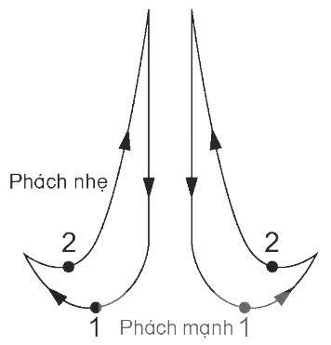

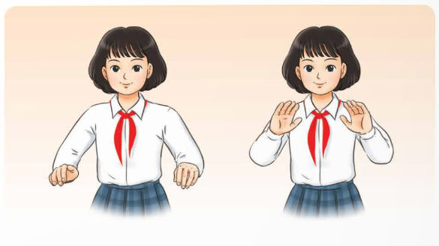
MÁY ĐẾM NHỊP

Slide 5
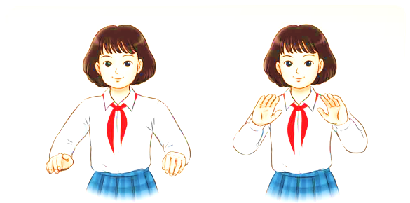
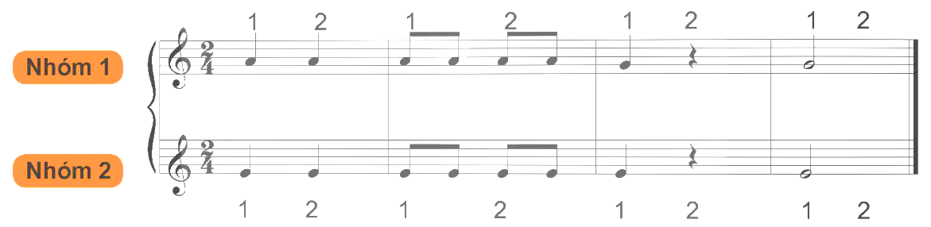
NHÓM 1+2

Slide 6



Slide 7
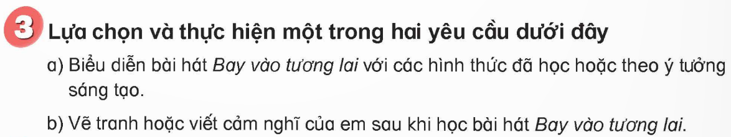
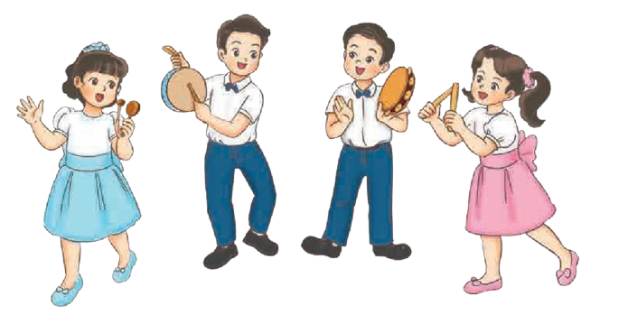


Slide 8




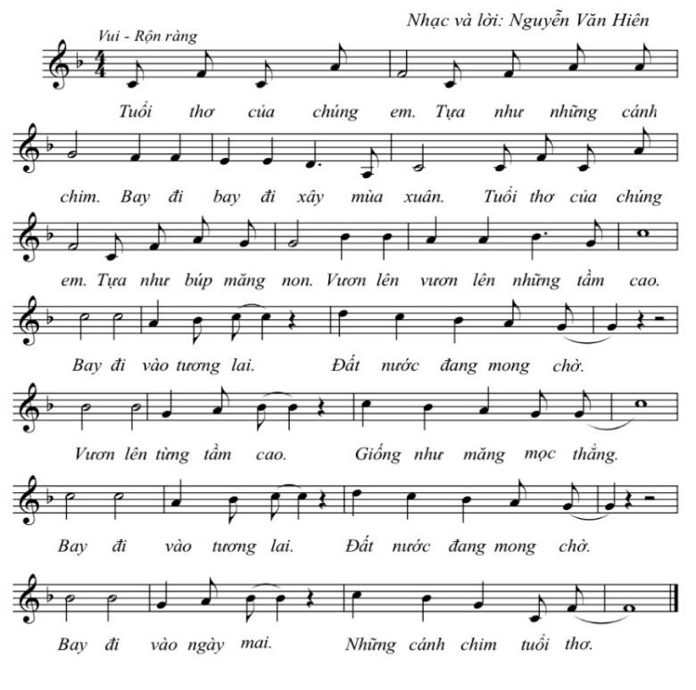

NHẠC ĐỆM

Slide 9

TIẾT 4
TỔ CHỨC CÁC HOẠT ĐỘNG VẬN DỤNG SÁNG TẠO

Slide 10

TIẾT 4

